Slide 1
百得产品合作计划

Slide 2
主题
学校网站/政府网站 在线交流
  LiveChatServer v1 (现有功能)
  在线招生答疑
  教学答疑，在线交流
多媒体教室 电脑教学系统
  远程查看，协助，控制，管理计算机
  上机协助，远程操作
教学视频点播系统
网上考试系统

Slide 3

LiveChatServer (1)
LiveChatServer
老师
学校网站
学生

Slide 4
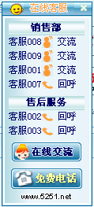
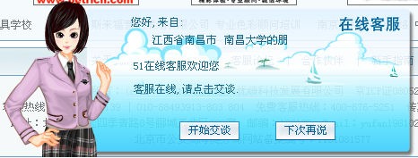
LiveChatServer (2)
聊天按钮图片
教师选择图片
聊天页面图片
教师客户端图片

